Slide 1
Factchecker
Sarah Jehin

Slide 2
Aanpak
Belangrijkste woorden uit tekst halen
Woorden die vaak voorkomen
Woorden die met een hoofdletter beginnen
Zoekwoorden bepalen op basis van artikel en titel
Goed voor sommige artikels, onnauwkeurig voor andere
Artikel op Snopes (factchecking website) zoeken
Artikel op 2 betrouwbare nieuwssites zoeken
Op basis van de belangrijkste woorden relevantie bepalen
Hoe meer relevante artikels → hoe hoger de score
Spellingscontrole

Slide 3
Belangrijkste woorden
Uppercase woorden van minstens 4 karakters lang + aantal → meer gewicht
“Donald Trump decided to build the Mexican wall. He told this to the Daily Mail.”
Problemen:
Namen van geïnterviewden worden ook als belangrijk beschouwd
Plaatsnamen komen meermaals voor in verschillende vormen (Brazil, Brazilian, Brazil’s, …)
Array van alle woorden
Filter meest voorkomende Engelse woorden
Alle woorden en hun aantal ophalen (enkel woorden met meer dan 3 karakters)
Problemen
Tekst met 1x car, 1x automobile, 1x cars, 1x carmaker ~> “car” staat niet bij belangrijkste woorden, mens zou direct zou doorhebben dat het artikel over auto’s gaat
Haal de top 5 of top 10 woorden uit deze array

Slide 4



pHP scraping

Slide 5
Snopes
Zoek op zoekwoorden
Open eerste artikel
Check op voldoende topwoorden
Overeenkomst?
Ja → Kijk na of snopes het als “true” of “false” aangeeft (betrouwbaarheid + of -)
Nee → Open het volgende artikel en check opnieuw
Herhaal voor eerste vijf zoekresultaten

Slide 6
Andere nieuwssites
Zoek op zoekwoorden
Open eerste resultaat
Kijken of het genoeg overeenkomt (min. 11 van 20 topwoorden)
Ja → return het aantal overeenkomsten van de top woorden (betrouwbaarheid++)
Nee → open het volgende artikel en check terug
Herhaal voor eerste vijf zoekresultaten
Indien geen resultaat → betrouwbaarheid--
Artikel relevant?
Check op kritische woorden als “hoax”, “false” of “fake” → betrouwbaarheid--

Slide 7
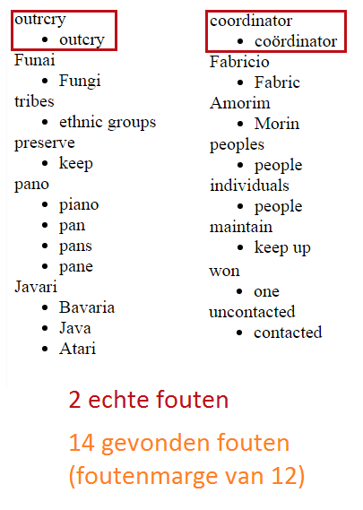
Spelling checken
Spelling checken op http://www.onlinecorrection.com/ met curl → ging niet
Spelling checken met API van https://textgears.com/api/
Spellingsfouten : coordinator vs. coördinator
Grammaticafouten : your vs. you‘re
Eerste idee:
Minpunten per fout
Maar foutenmarge instellen, want namen worden vaak als “fout” beschouwd, + ook wil ‘m gewoon een “beter” alternatief geven
Tweede idee
Met API score werken ~> is betrouwbaarder
Hoe slechter de score, hoe minder betrouwbaar

Slide 8
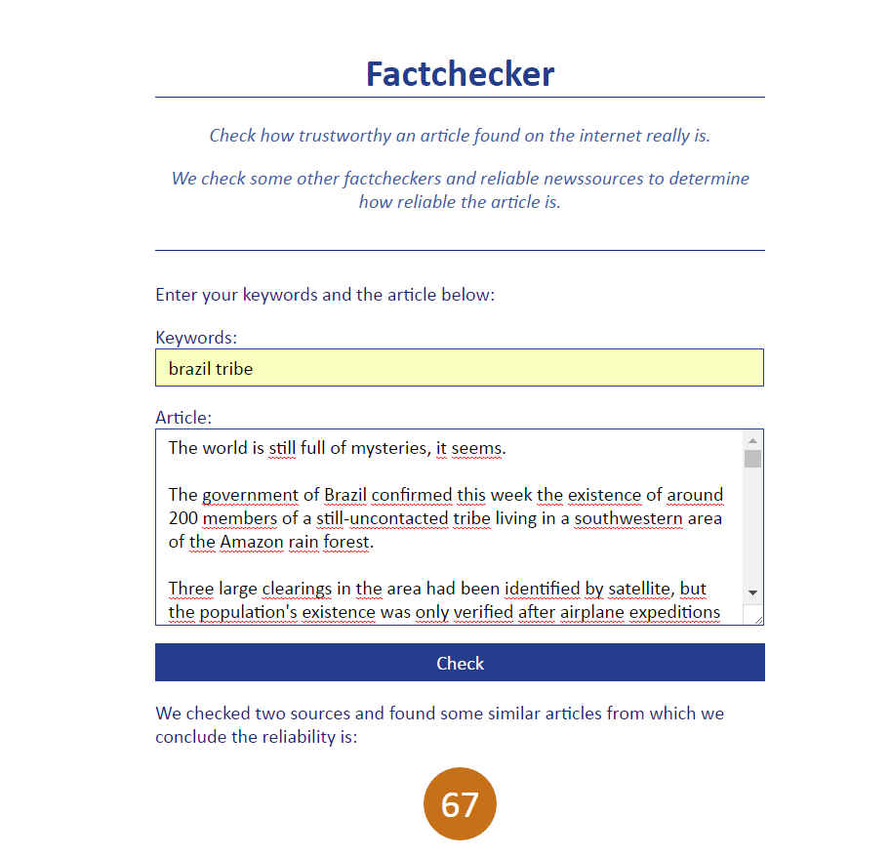
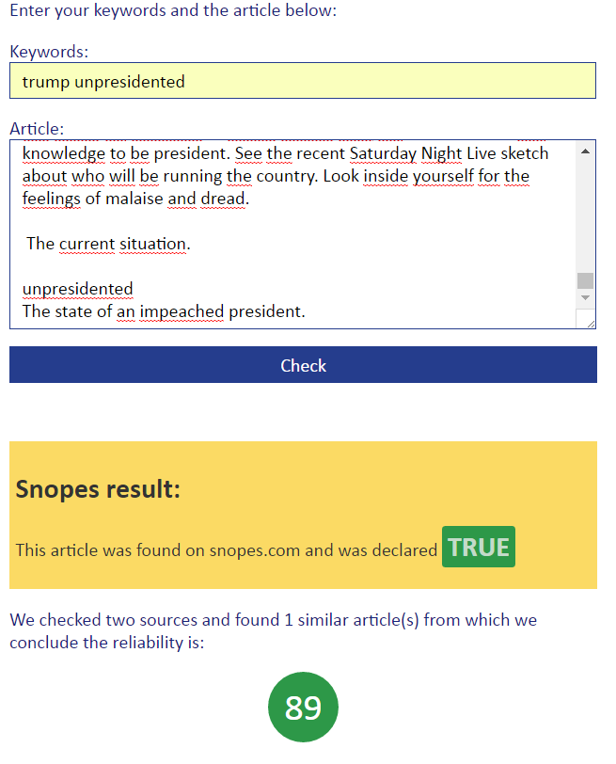
Resultaat

Slide 9
Ondervonden moeilijkheden
Artikel checken op basis van url
Was het eerste idee
Moeilijk omdat elke site / elk artikel anders is opgebouwd
Kernwoorden uit artikel halen
Woorden die overeenkomen worden niet herkend (car en carmaker)
Synoniemen worden niet herkend (tribes en ethnic groups)
Hoofdletterwoorden zijn niet altijd relevant
Relevantie bepalen
Overeenkomst, maar andere context (vb Kardashian robbed op Snopes ~> false)
Datum wordt buiten beschouwing gelaten
PHP scraping
Sites scrapen duurt erg lang…
Voor elke site apart gaan onderzoeken in welk element de zoekresultaten, het artikel, … zit
Artikels van zelfde nieuwssite met andere opbouw en andere html-elementen
Searches met angular → niet rechtstreeks scrapebaar
Met PhantomJS de zoekresultaten ophalen en deze dan doorsturen naar PHP om verder te scrapen
Notes:
Vb: Kim Kardashian robbed → snopes resultaat zegt false omdat het een relevan artikel gevonden heeft, maar dat ging erover dan Kanye de overval gepland zou hebben en daarom gaf het dus false terug

Slide 10
Besluit
Interessant project
Resultaten vaak nog onbetrouwbaar
Ook grote organisaties zoals Facebook hebben er nog problemen mee en rekenen op derde partijen als Snopes en andere factcheckers:
http://uk.businessinsider.com/facebook-will-fact-check-label-fake-news-in-news-feed-2016-12?r=US&IR=T
Hierbij worden de artikels dus nog steeds manueel nagekeken door mensen
Mensen zijn hier voorlopig nog beter in dan computers

Slide 11
UitbreidingsMogelijkheden
Belangrijkste woorden ophalen optimaliseren door ook synoniemen etc te herkennen
Checken op meerdere factcheckers (als Snopes)
Checken op meerdere betrouwbare nieuwssites
Cheken of artikel op onbetrouwbare sites voorkomt
Datumcheck + eventueel imagecheck implementeren

